Slide 1

Lenguaje
NO IMPRIMIR
Material semana 6 - 4° básico.
Profesoras:
Mayte Carrasco
Ana Verónica Maldonado
Colegio Aurora de Chile
Rancagua

Slide 2
¡Bienvenidos!
Queridos Estudiantes: Esperamos estén muy bien en sus casas. Seleccionamos las actividades de ésta clase con mucha dedicación para que puedan aprender en sus hogares.
¡Los extrañamos y queremos mucho!

Slide 3
¡Bienvenidos a la clase 6!
Para observar y realizar las actividades de ésta clase necesitas un teléfono, tablet o computadora. Además, debes tener tu cuaderno de asignatura, tu texto escolar, lápiz mina, lápiz bicolor y goma.

Slide 4
¡Iniciemos la clase!
Observa el video de motivación de la clase en el siguiente link:
https://www.youtube.com/watch?v=Vyxq7IZFvOs

Slide 5
Responde de forma oral
¿Qué significa la palabra infografía?
¿Qué características tienen las infografías?
¿Cuál es el propósito de una infografía?

Slide 6
Objetivo:
Escribir en cuaderno de asignatura
Leer infografías identificando su propósito comunicativo, extrayendo información explícita e implícita de los textos.

Slide 7
Ruta de aprendizaje
Observar video
Conocer y escribir propósito comunicativo y características de las infografías.
Leer y responder preguntas sobre infografía de “Óscar Wilde”.
Leer y responder preguntas sobre infografía “La lectura en la era móvil”.
Evaluar lo aprendido.

Slide 8
Infografía
La infografía es un diseño gráfico en el que se combinan textos y elementos visuales con el propósito comunicativo de entregar información precisa sobre variadas temáticas. Favorece la comprensión ya que incluye textos e imágenes que le ofrecen agilidad al tema y permite que materias complicadas puedan ser comprendidas de manera rápida y entretenida.
Escribir en cuaderno de asignatura

Slide 9
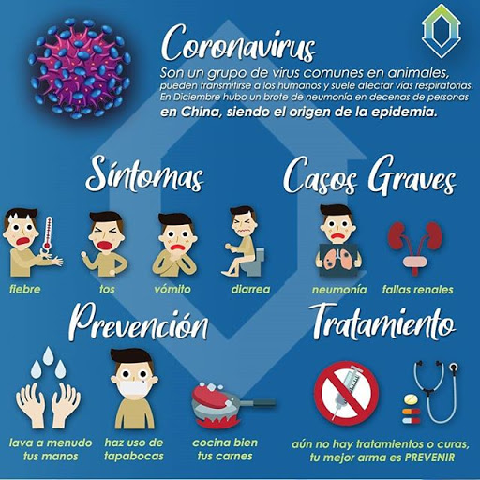
Ejemplo:
Solo leer

Slide 10
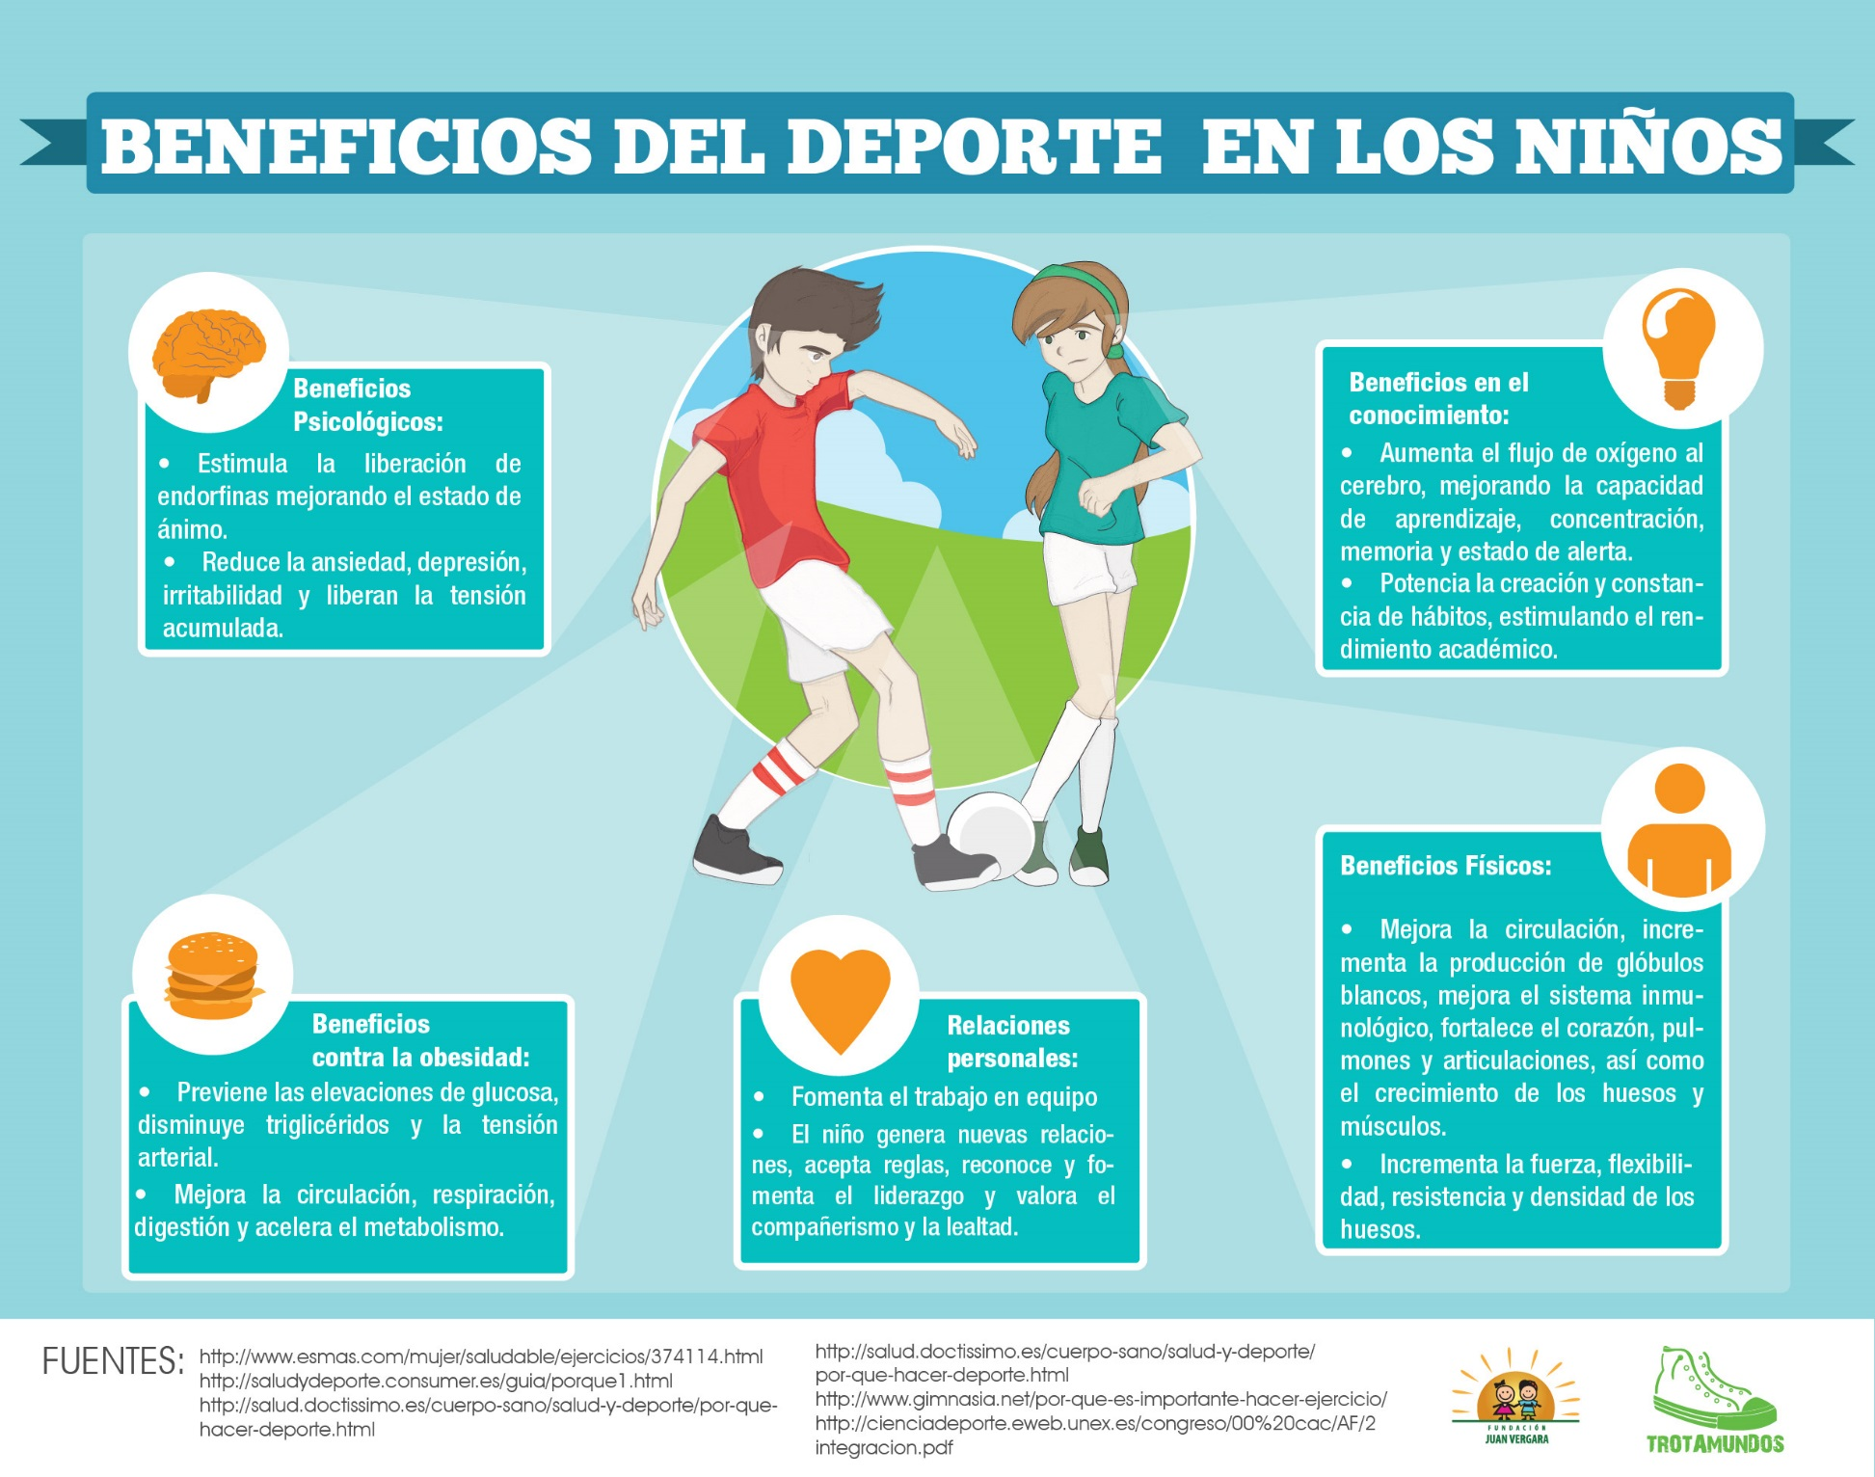
Ejemplo:
Solo leer

Slide 11
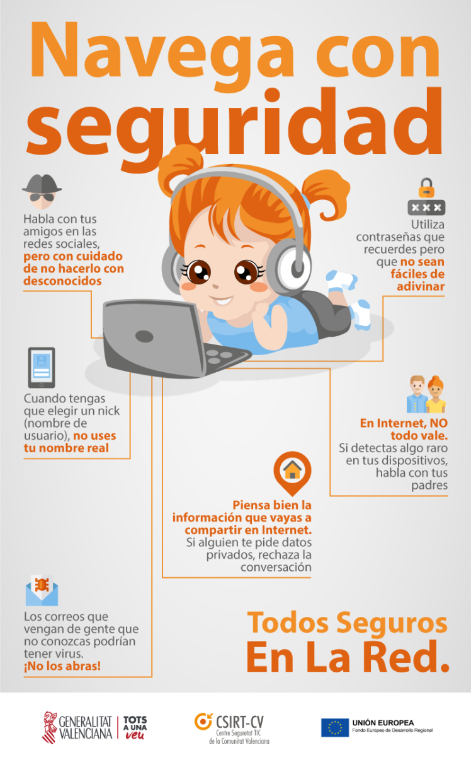
Ejemplo:
Solo leer

Slide 12
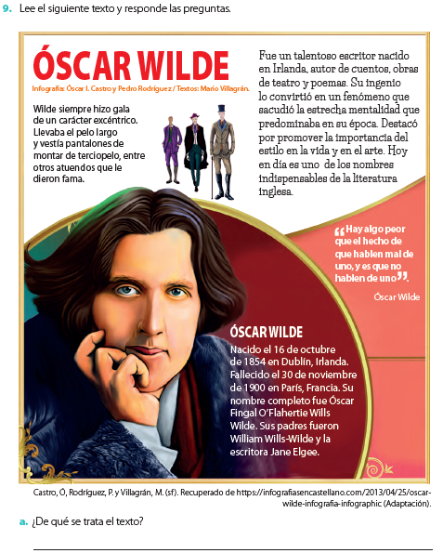
Página 16.
Lee el texto.
Responde la pregunta en tu libro

Slide 13
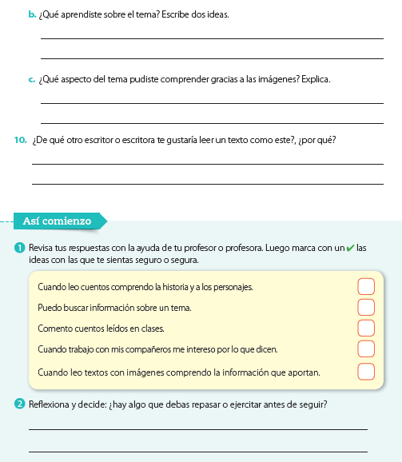
Página 17.
Actividades se realizan en el texto escolar
Respuestas personales

Slide 14
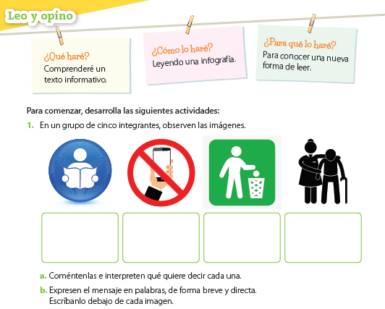
Página 32.
Comenta las imágenes con tu apoderado. Realiza la actividad en el texto escolar.

Slide 15
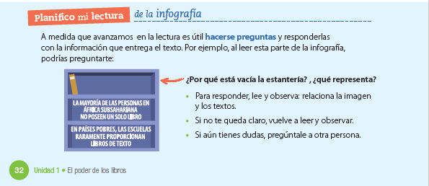
Página 32.
Solo leer.

Slide 16
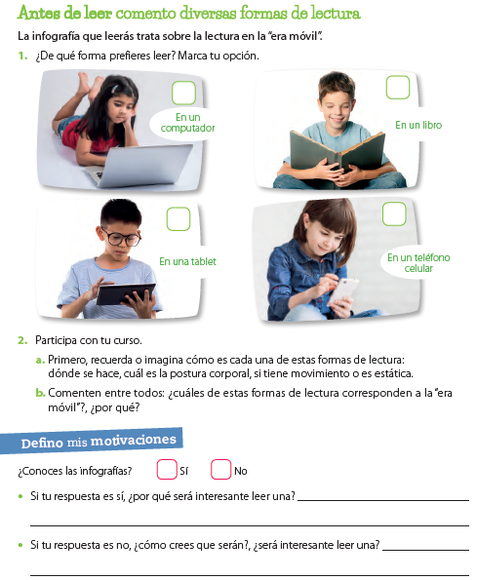
Página 33.
Comenta la actividad 2 con tu apoderado.
Actividades se realizan en el texto escolar

Slide 17
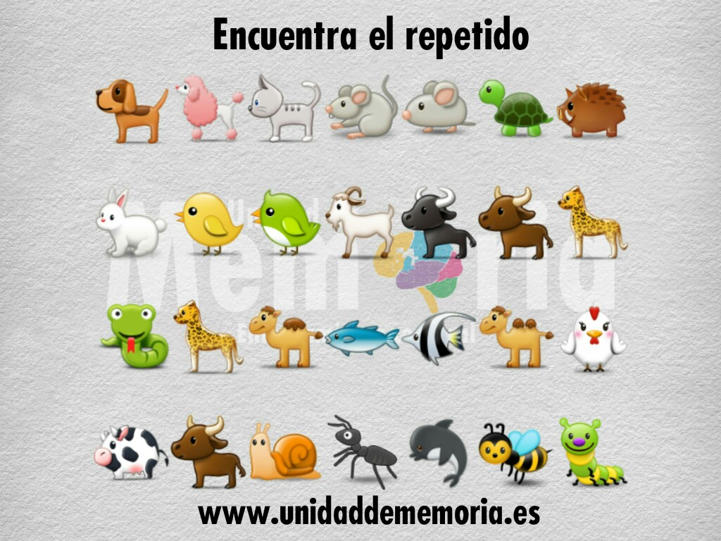
Recreo Cerebral:

Slide 18
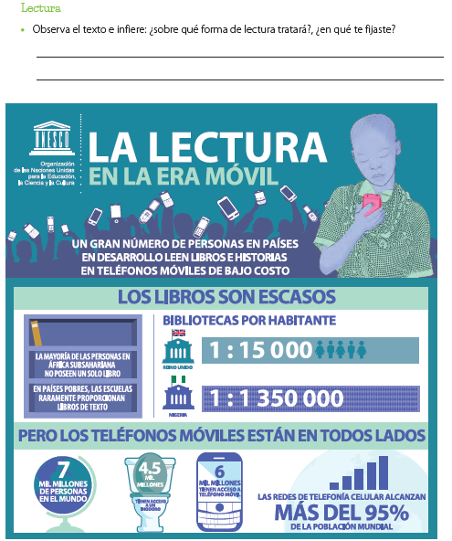
Página 34.
Responde en el texto escolar
Título de la infografía
Leer en el texto escolar
Combinación de imágenes con información.

Slide 19
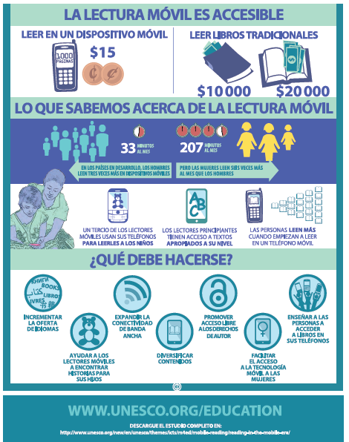
Página 35.
Leer en el texto escolar

Slide 20
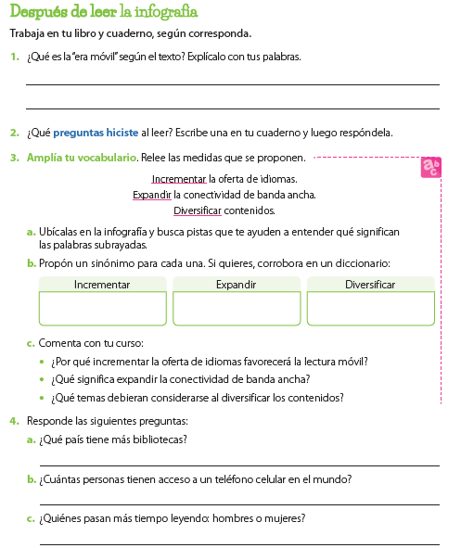
Página 36.
Actividad se realiza en el texto escolar
Actividad se realiza en el cuaderno de asignatura
Actividad se realiza en el texto escolar
Actividad se realiza en el cuaderno de asignatura
Actividad se realiza en el cuaderno de asignatura

Slide 21
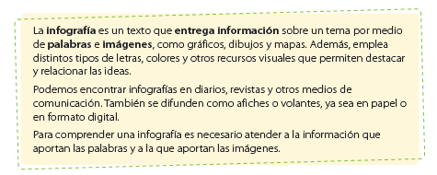
Página 37.
Leer

Slide 22
Vuelve a leer la infografía de las páginas 34 y 35.
Realiza la lectura en voz alta cuidando la fluidez y respetando los signos de puntuación.

Slide 23
En tu cuaderno responde las siguientes preguntas:
¿A quién se refiere el texto cuando habla de “lectores móviles”?
¿Por qué una de las soluciones al acceso de la lectura móvil es dar un mejor acceso a las mujeres?
¿Por qué la lectura móvil es más accesible?
Escribe las preguntas y respuestas en tu cuaderno de asignatura

Slide 24
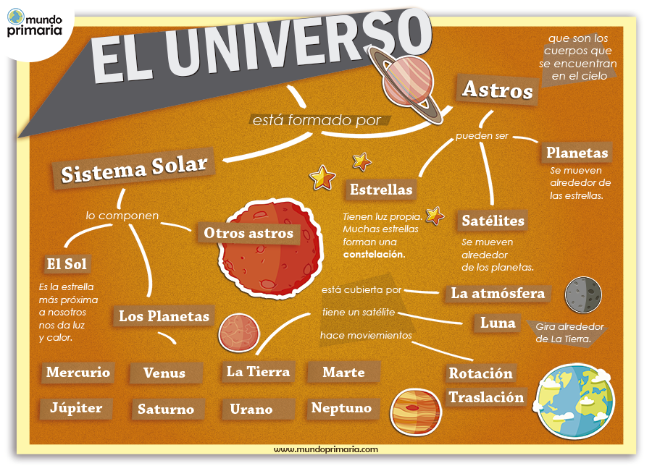
¡Cerremos la clase! Lee la infografía. Luego, responde las preguntas de forma oral:

Slide 25
¡Cerremos la clase! Realiza el ejercicio de forma oral.
1) ¿Quién gira alrededor de la tierra?
El sol.
La luna.
La atmósfera.
Otros planetas.
3) ¿Cuál es la temática de la infografía?
El sol y sus características.
Tipos de estrellas.
Los elementos de la tierra.
Las características y elementos del universo.
2) ¿Qué características son de la tierra?
Es una estrella.
Se mueve alrededor de la luna.
Rota y se traslada.
Tiene luz propia.
4) ¿Cuál es el propósito de la infografía?
Informar a través de textos y gráficos.
Narrar características.
Expresar emociones sobre algún tema.
Ninguna de las anteriores.

Slide 26
Revisa la ruta de aprendizaje… ¿Qué aprendiste hoy? ¿Cómo lo aprendiste? ¿Lograste el objetivo?
Observar video
Conocer y escribir propósito comunicativo y características de las infografías.
Leer y responder preguntas sobre infografía de “Óscar Wilde”.
Leer y responder preguntas sobre infografía “La lectura en la era móvil”.
Evaluar lo aprendido.
Cuéntale a tu apoderado qué aprendiste

Slide 27
¡Esperamos hayas reforzado y aprendido mucho!

